Slide 1
На выжженной земле Афганистана…

Slide 2


Slide 3
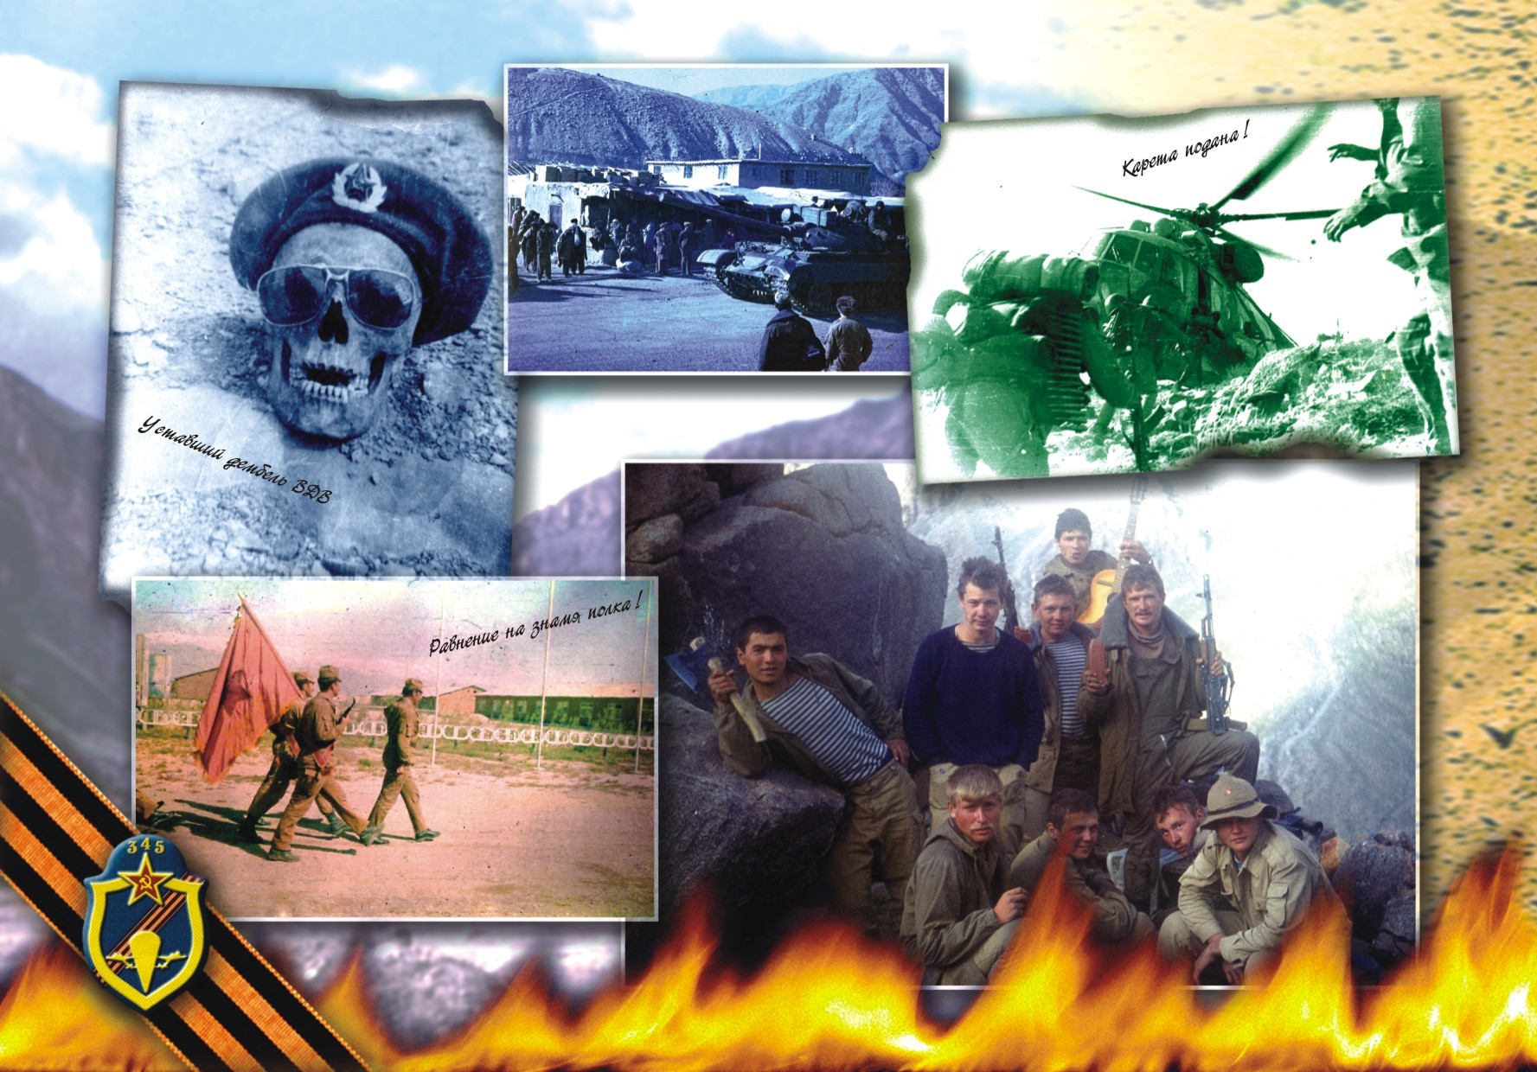

Slide 4
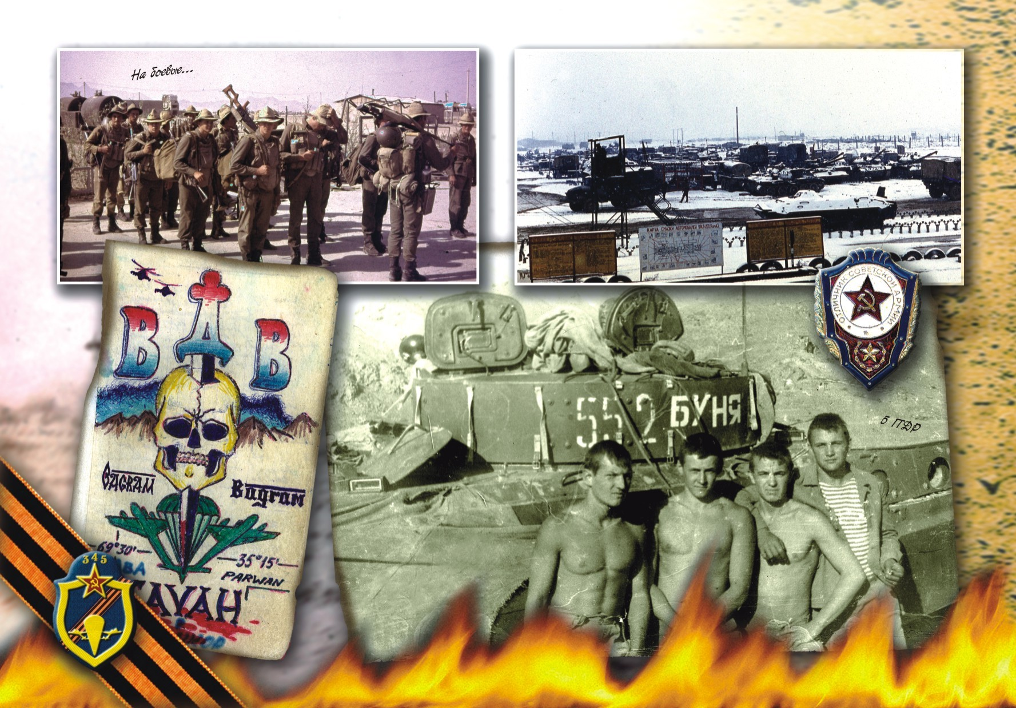

Slide 5
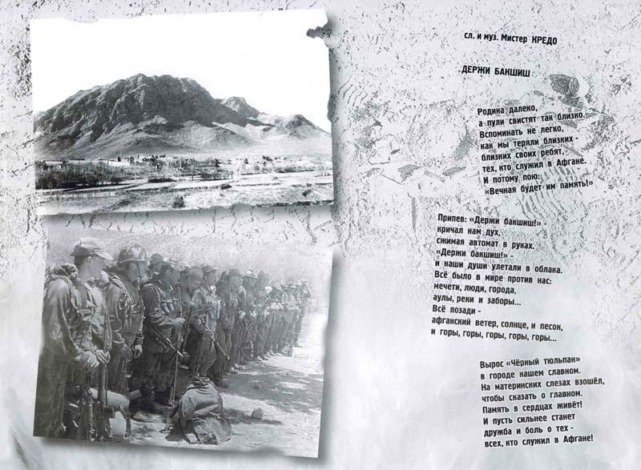

Slide 6
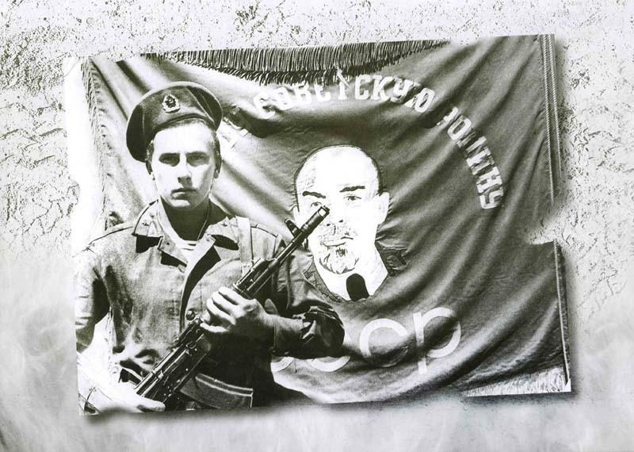

Slide 7
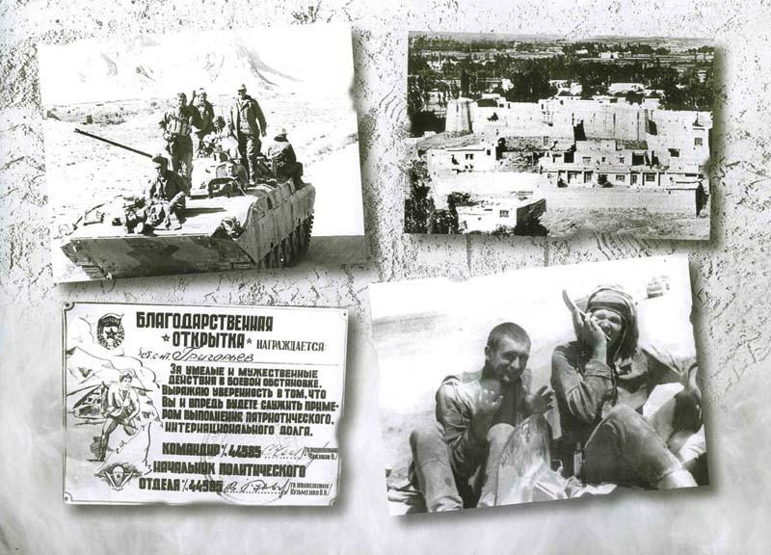

Slide 8
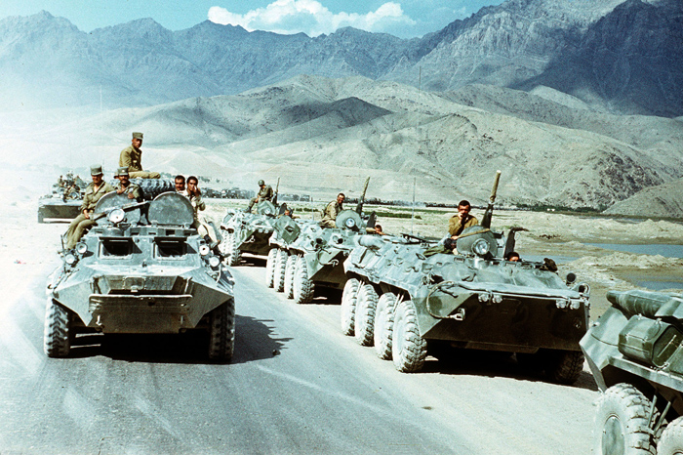

Slide 9
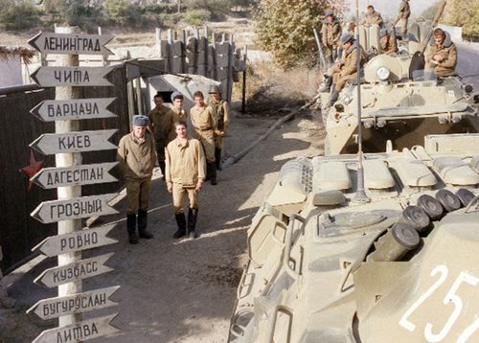

Slide 10
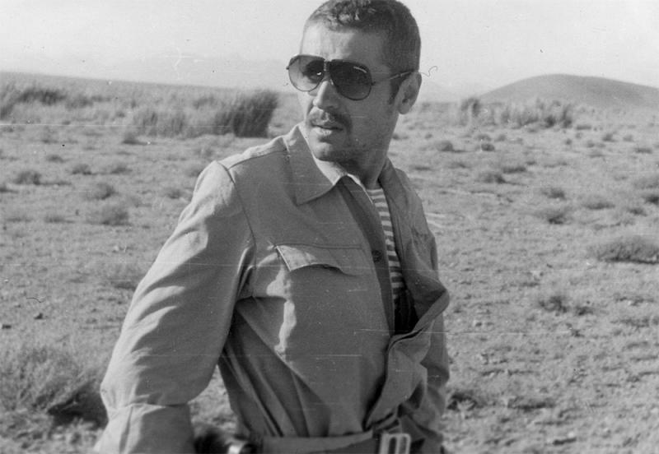

Slide 11
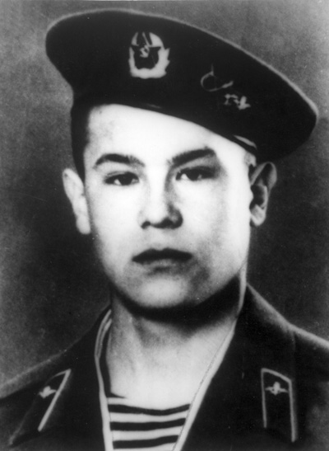

Slide 12
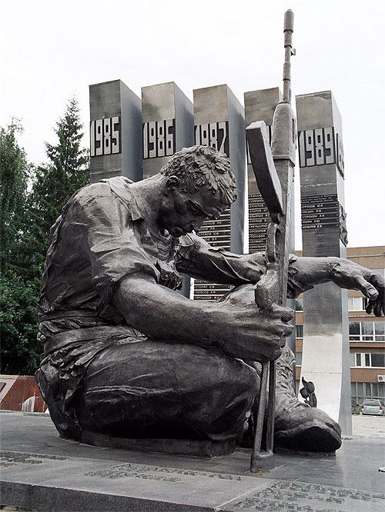

Slide 13
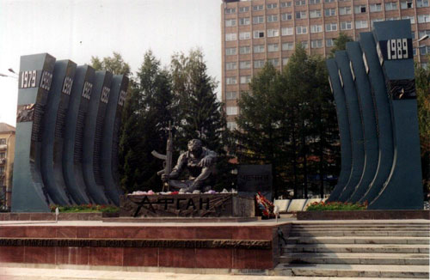

Slide 14
- Парни возвращаются с войны-
Досыта они навоевались.
Не увидят многие весны-
Там, в ущельях многие остались
Без вести пропавшими. Другим-
Памятники ставят из гранита.
А живым, Отечество, твой дым
Часто горек: что-то в них убито!
Что убито? Выполнили долг,
Все команды с честью выполняли.
Километры вздыбленных дорог,
Жженье в теле от осколков стали.
Ярость благородная порой,
Смерть за смерть и рокот автомата.
Всех прикрыл собой, и ты- герой.
И селенье с ходу было взято.
Каждый дом стреляет, каждый куст.
В рай спешат из жизни мусульмане.
Прет десант. Не до гуманных чувств!
Хочешь жить – и переходишь грани…
Слава тебе, армия! Сыны
Доблести и чести, вы сражались,
Чтоб вернуться наконец с войны-
Досыта, до слез навоевались.

Slide 15
